Slide 1
2022년 1학기 파이썬데이터분석
데이터과학부 정진명
(jmjung@suwon.ac.kr, 글로벌경상관 918호)

Slide 2
13 주차

Slide 3
add & drop column or row

Slide 4
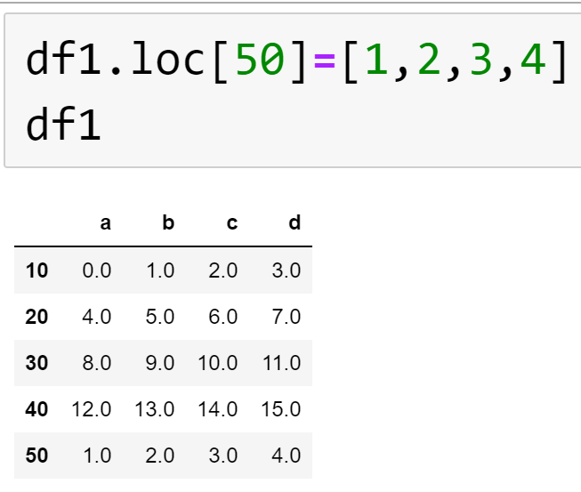
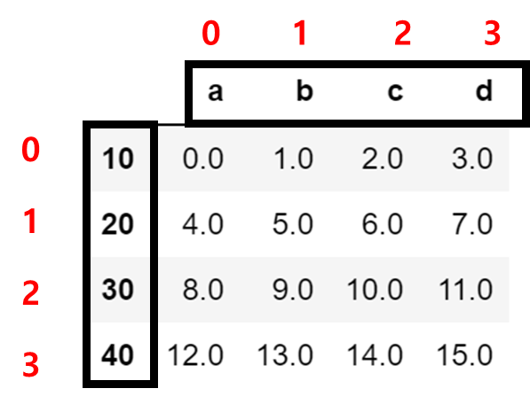
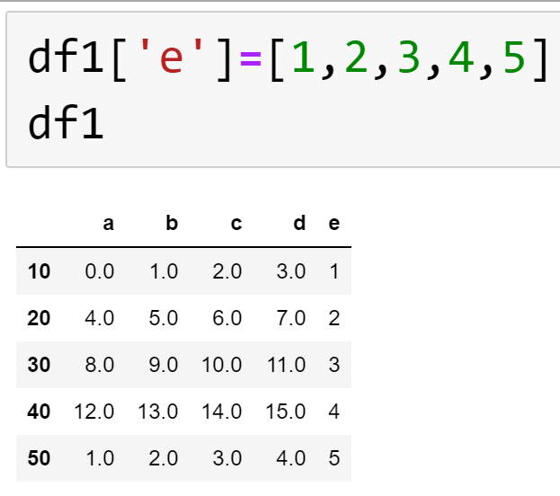
column, row 추가
Row 추가
df1
column 추가

Slide 5
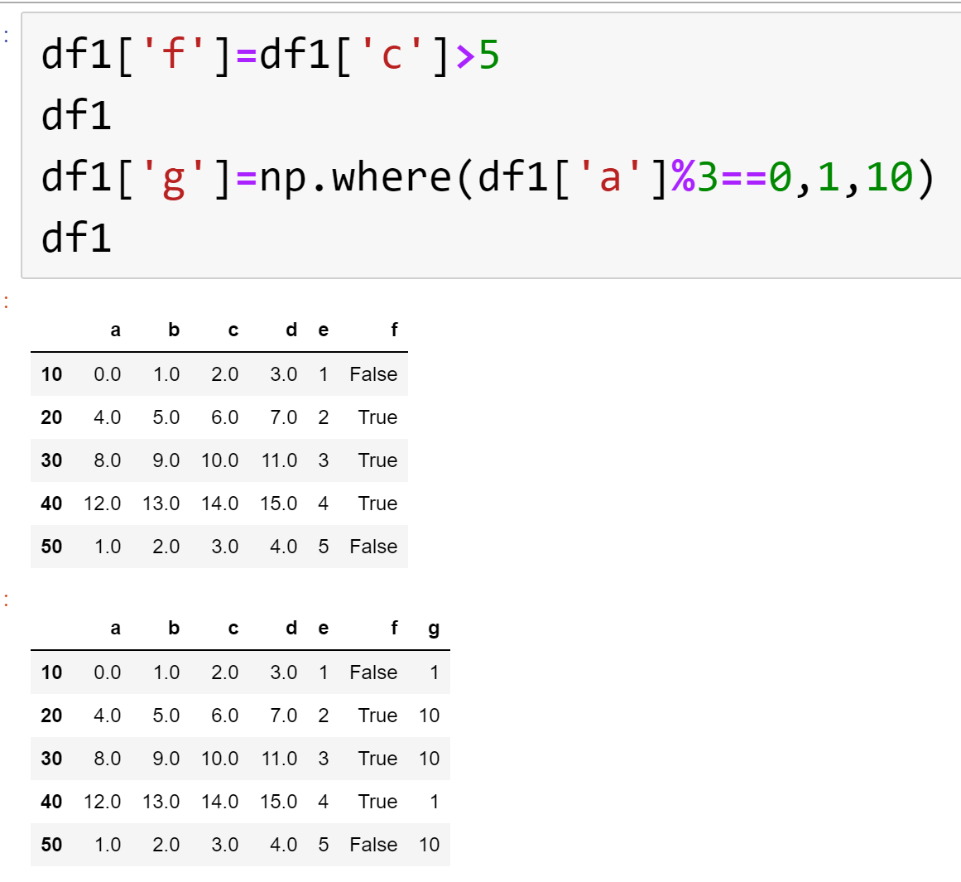
column, row 추가 (Cont’d)
df1

Slide 6
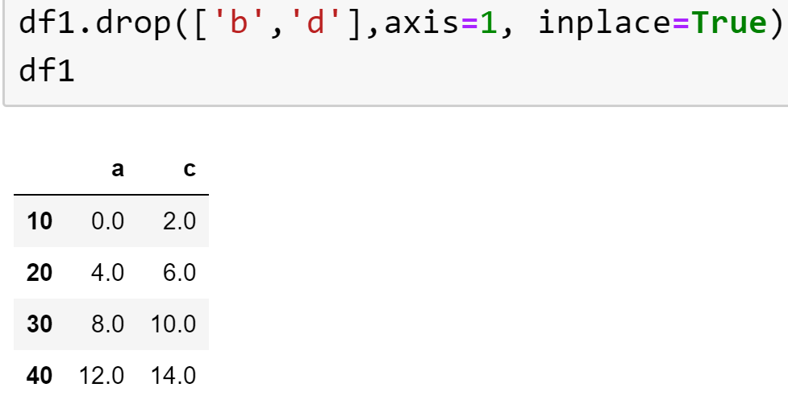
column, row 삭제
df1

Slide 7
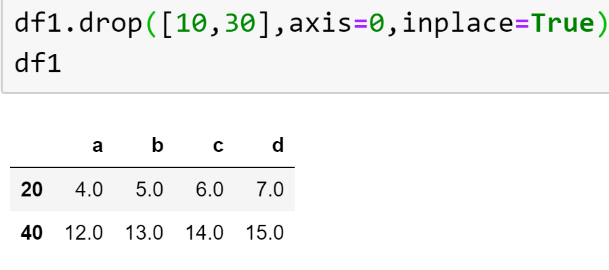
column, row 삭제 (cont’d)
df1

Slide 8
실습1
pandas_data3.txt를 읽어서 다음을 수행하시오
‘gender’, ‘final’ column을 삭제
‘lee7’, ‘kim1’ 삭제 후, “new” 의 데이터를 하나 추가하시오 (데이터는 마음대로)

Slide 9
map for series

Slide 10
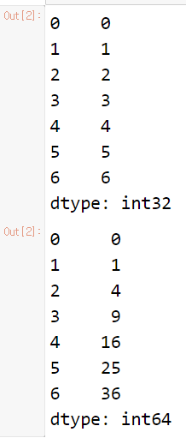
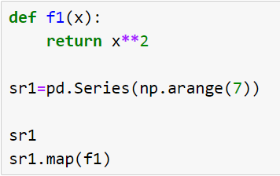
map for series
map을 사용하면 Series의 각 element에 특정 함수를 적용할 수 있음
사용 방법
sr1.map(f1)
sr1: Series 객체, f1은 특정 함수
(a)
(b)
(a)
(b)
함수의 x parameter에는 Series의 각 element가 입력

Slide 11
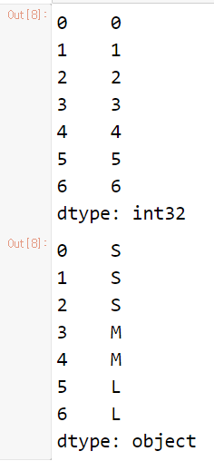
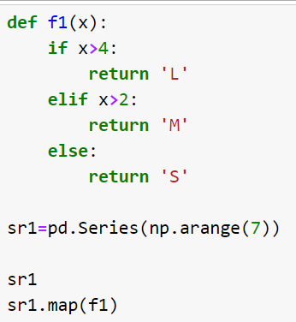
map for series 예제2
여러 라인으로 이루어진 함수
(a)
(b)
(a)
(b)

Slide 12
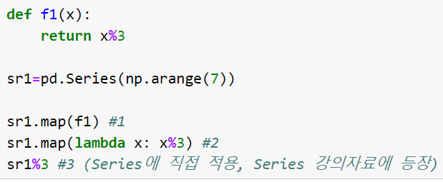
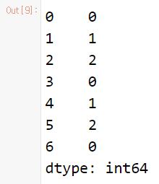
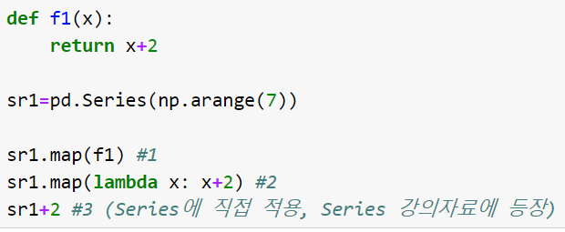
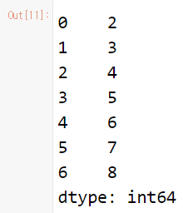
map for series, lambda 사용
간단한 함수는 lambda를 활용하여 바로 함수 정의가 가능
사칙연산 수준의 간단한 operation는 Series객체에 직접 operation 적용가능 (broadcasting for Series)
#1, #2, #3 결과
#1, #2, #3 결과

Slide 13
map for series, lambda 사용
아래와 같이 여러 라인 필요 함수를 적용하려면 lambda 또는 Series에 직접 operation 적용 불가능 (전 슬라이드의 #2, #3 불가능)

Slide 14
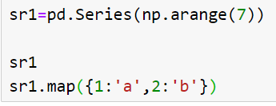
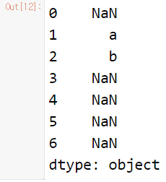
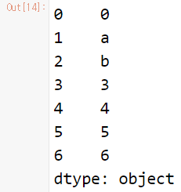
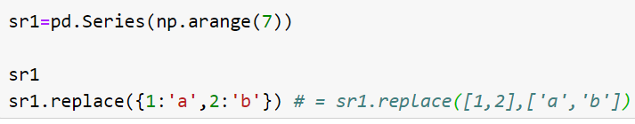
map for series, 사전 사용
map의 parameter에 함수 말고 사전을 입력하면, 사전에 정의된 대로 replace 실행
사전에 정의되지
않는 값은 NaN
cf) replace 함수

Slide 15
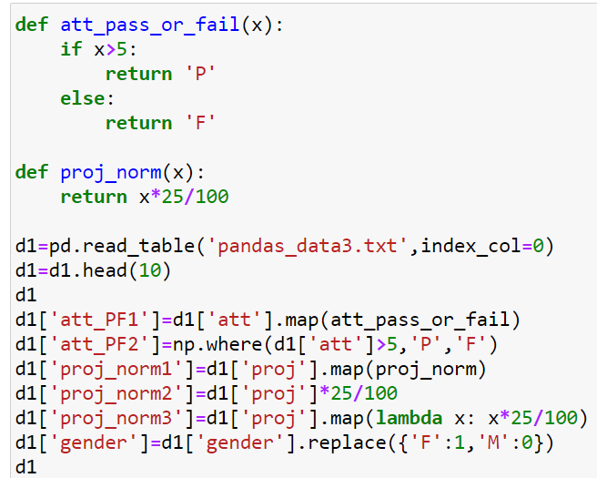
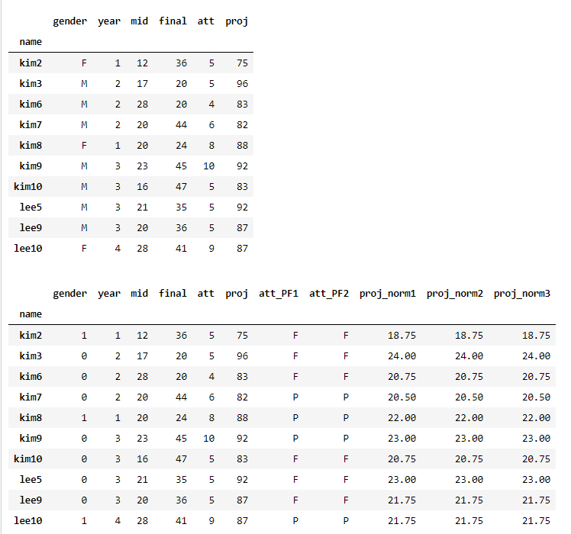
map for series 활용

Slide 16
실습2
“pandas_data3.txt”를 dataframe으로 읽어드린 후에,
“final_norm” column 을 만들어, final*0.5를 곱한 점수를 넣으시오
“mid_grade” column 만들어, mid 점수가 25점 이상 A, 20점 이상 B, 나머지는 C를 넣으시오
“senior” column을 만들어서 1,2학년은 False, 3,4학년은 True를 넣으시오
“year“ column의 값을 1→first, 2→second, 3→ third, 4→ fourth로 바꾸시오
mid_HL colum을 만들어서, 1) mid점수의 평균보다 큰 mid점수는 H 2) 아니면 L로 넣으시오

Slide 17
apply for dataframe

Slide 18
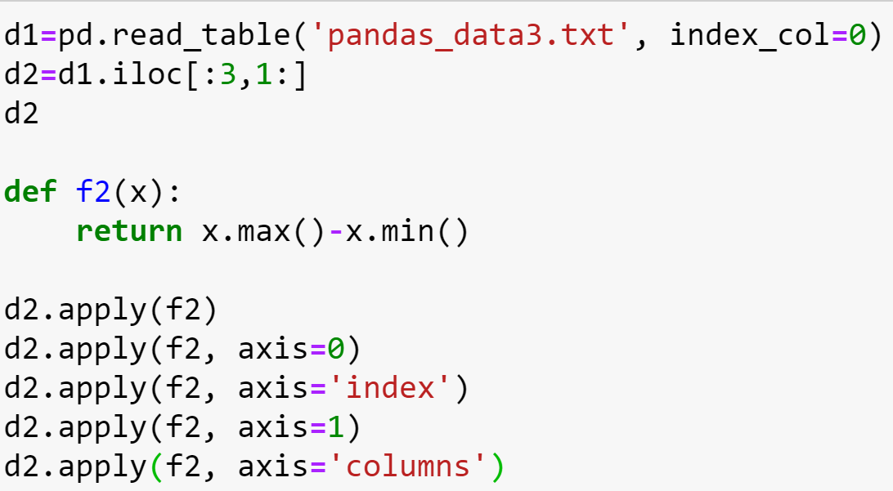
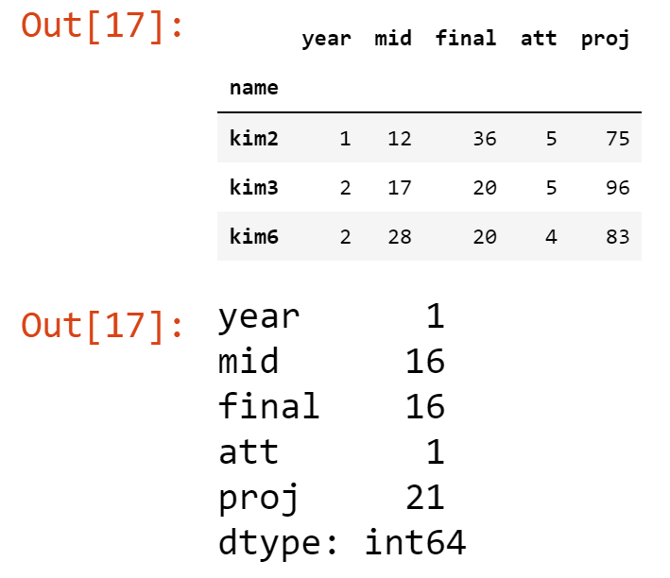
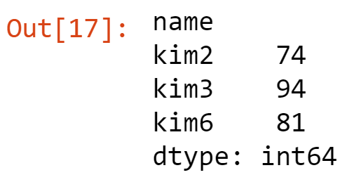
apply for dataframe
apply를 사용하면 dataframe의 각 row 또는 column에 특정 함수를 적용할 수 있음
사용 방법
df1.apply(f1, axis=0 or 1)
df1: dataframe 객체, f1은 특정 함수
axis=0 or index→각 column, axis=1 or columns→각 row에 적용
(a)
(a)
(b)
(b)
(c)
(c)
함수의 x parameter에는 Series (dataframe의 각 row 또는 각 column) 가 입력
함수의 return 값은 (보통) 하나의 scalar 값

Slide 19
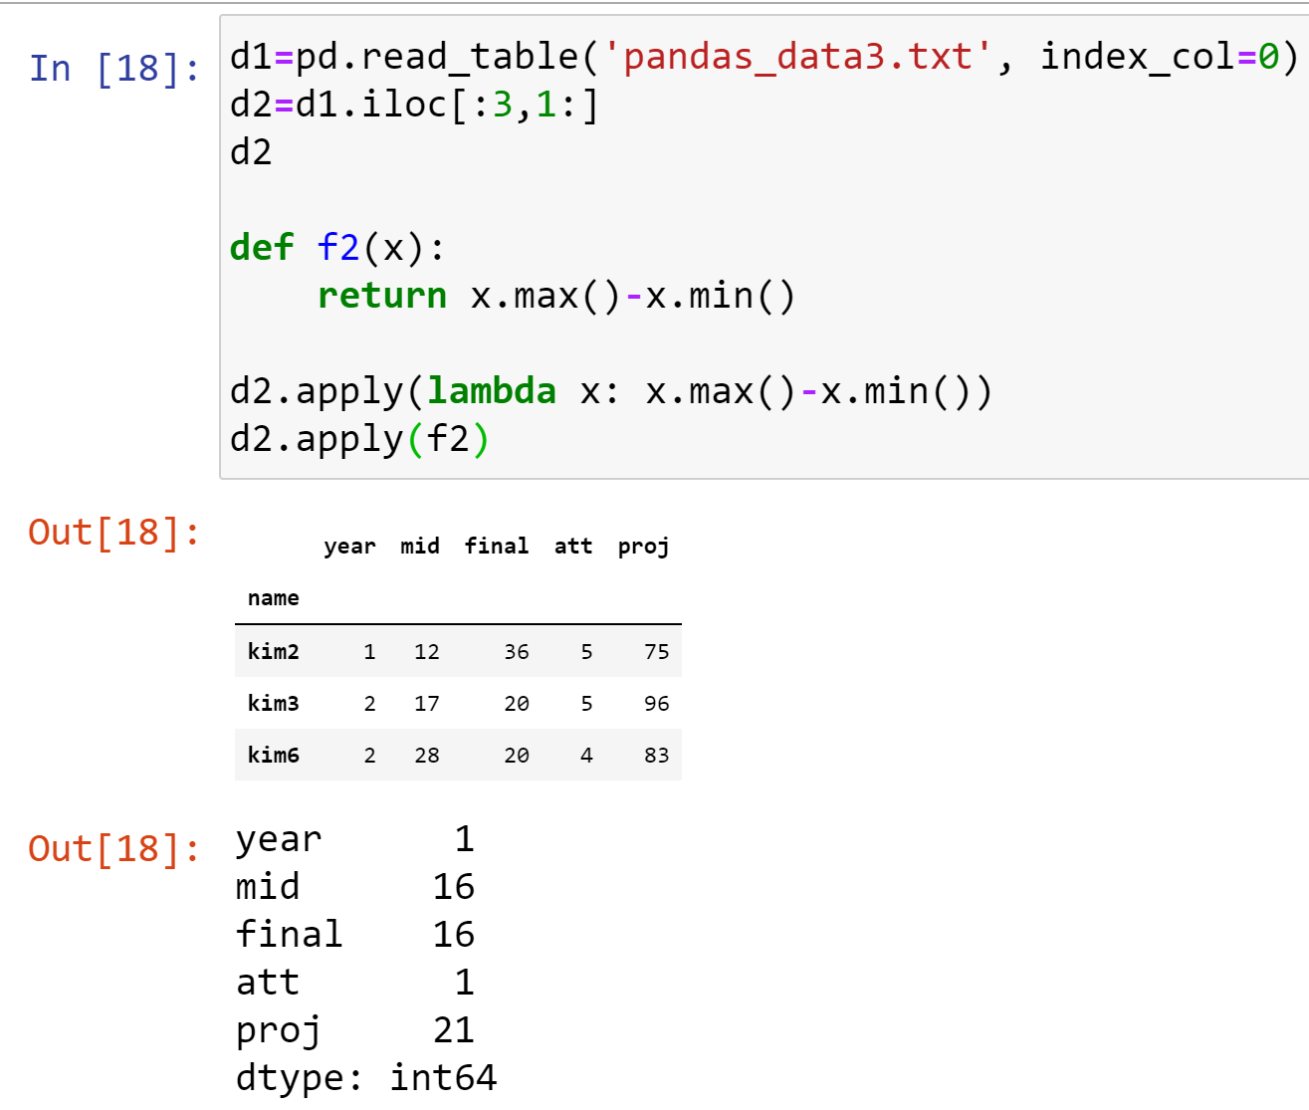
apply for dataframe (cont’d)
간단한 함수는 lambda로 정의 가능
(a)
(b)
(a)
(b)

Slide 20
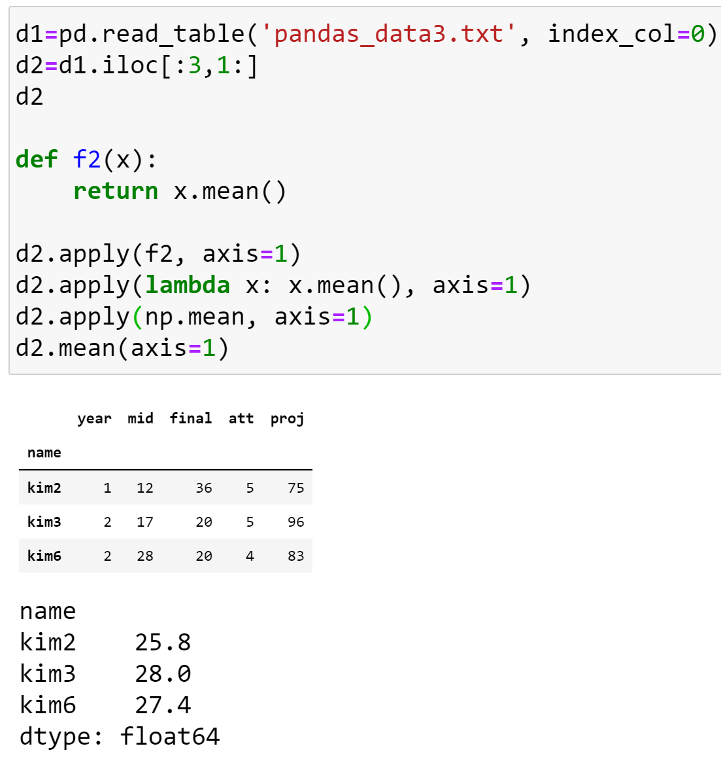
apply for dataframe (cont’d)
이미 정의되어있는 함수가 있으면 함수 바로 사용 가능 (1)
dataframe class의 맴버함수들도 사용 가능 (default axis=0) (2)
(a)
(a)
(b)
(b)
(1)
(2)

Slide 21
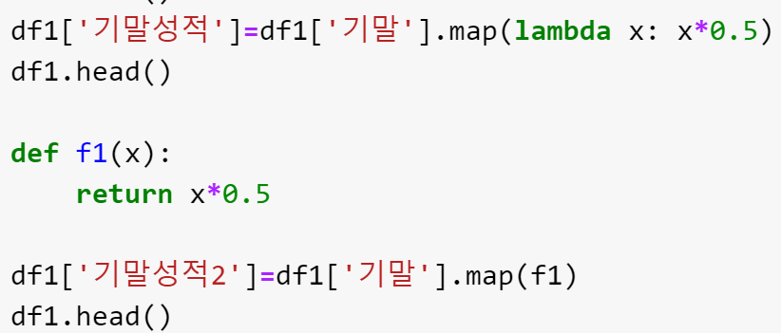
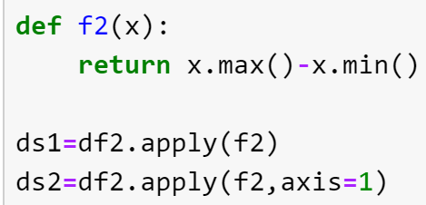
map vs apply
map
apply
dataframe에 적용
함수의 x: dataframe의 각 series 1) axis=0: 각 column (default) 2) axis=1: 각 row
함수의 결과: scalar (숫자 하나)
최종결과: dataframe의 각 series에 함수(f2)를 적용한 series
Series에 적용
함수의 x: Series의 각 element
함수의 결과: scalar (숫자 하나)
최종결과: Series의 각 element에 함수(f1)을 적용한 series

Slide 22
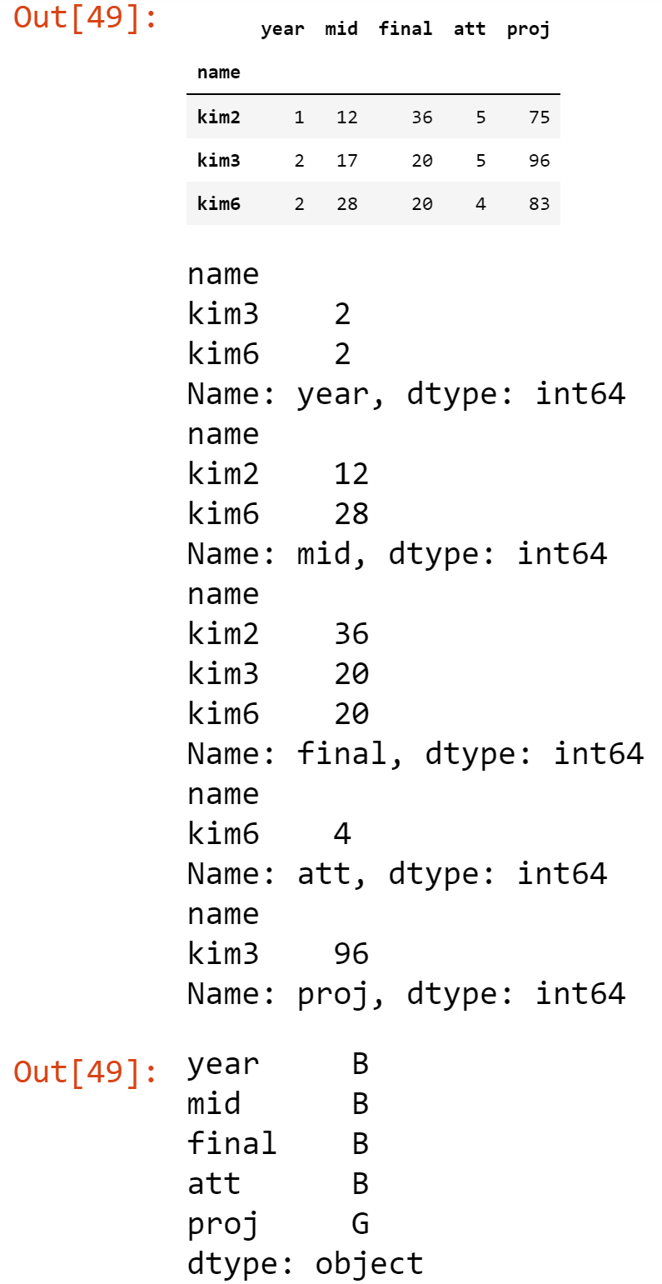
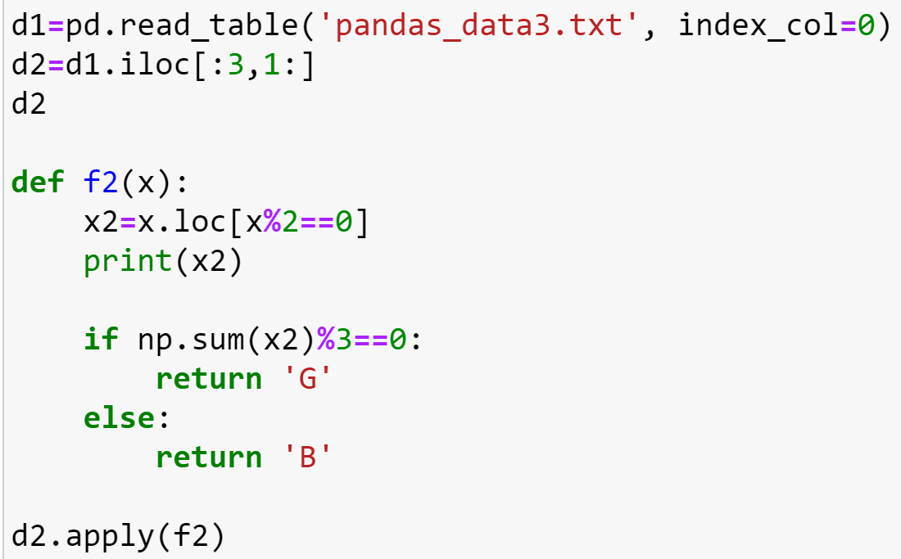
apply for dataframe (complicated function)
(a)
각 열 별로 짝수들의 합이 3의 배수이면 G, 3배수가 아니면 B를 return
(a)
(b)
(b)
(c)
함수가 간단히 한 줄로 구현되지 않는 경우는 lambda를 사용할 수 없음
(c)

Slide 23
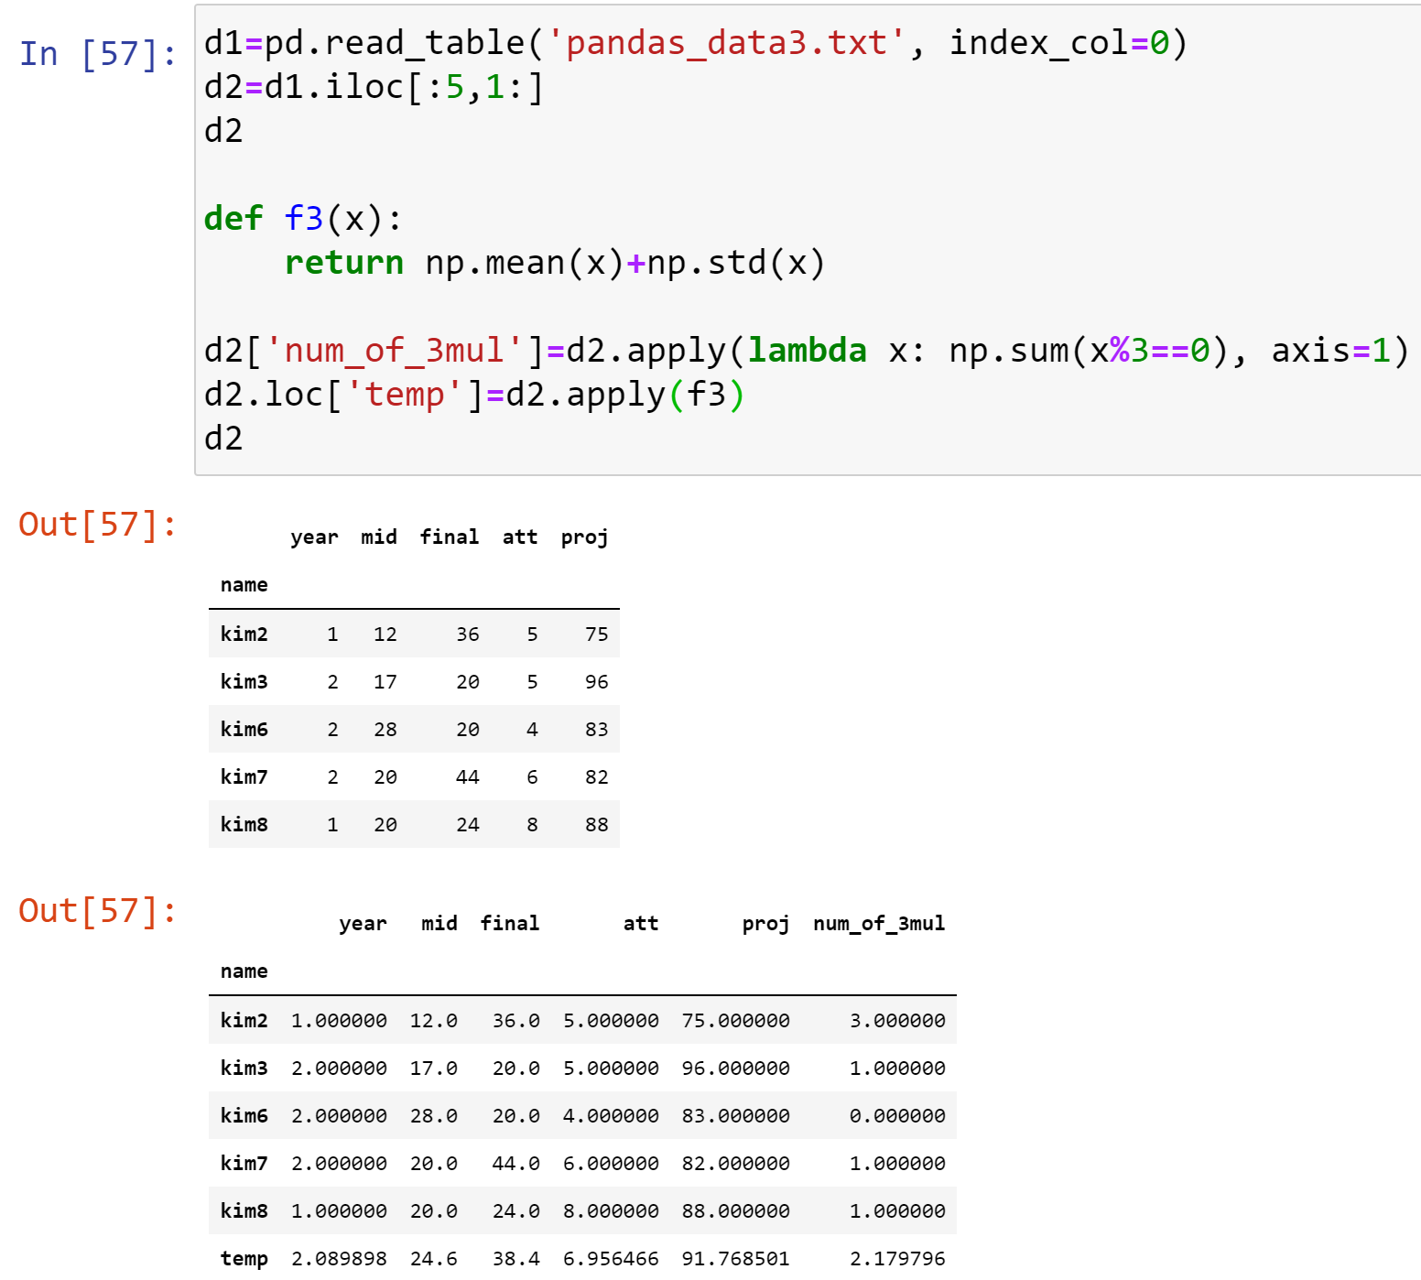
apply for dataframe (새로운 column, row 추가)
(a)
(b)
(a)
(b)

Slide 24
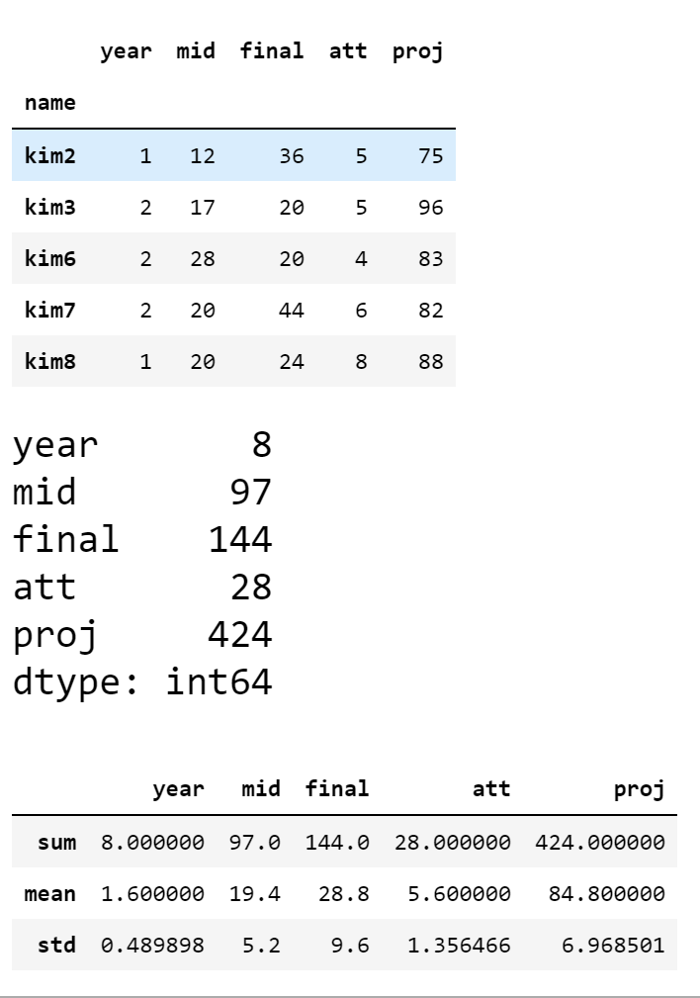
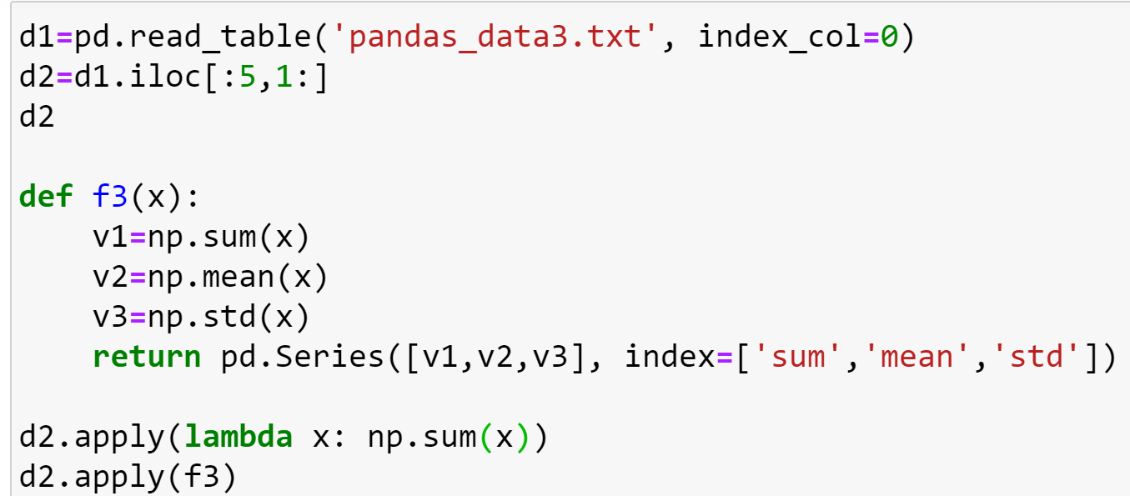
apply for dataframe (return series)
Scalar 값 이외에 Series 형태의 반환도 가능
(a)
(a)
(b)
(b)
(c)
Series 형태로 return 할 경우 최종 결과의 type은 dataframe
(c)

Slide 25
applymap for dataframe

Slide 26
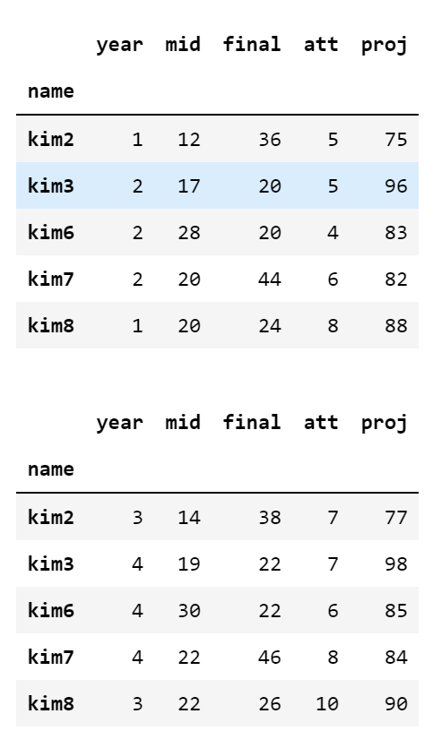
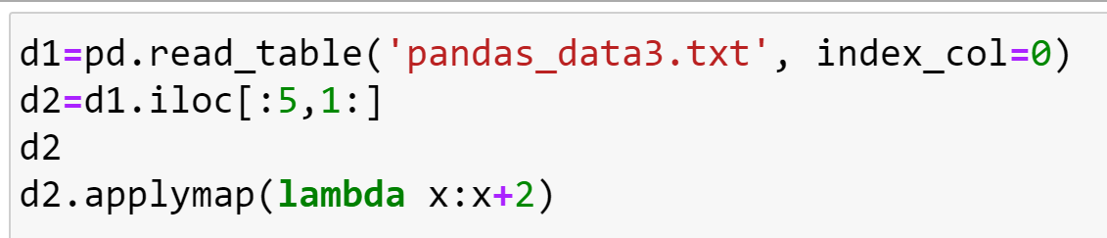
applymap for dataframe
Dataframe의 모든 element에 함수를 적용하고 싶을 때 사용
dataframe에 적용
함수의 x: dataframe의 각 element (axis 없음)
함수의 결과: scalar (숫자 하나)
최종결과: dataframe의 각 element에 함수를 적용한 dataframe

Slide 27
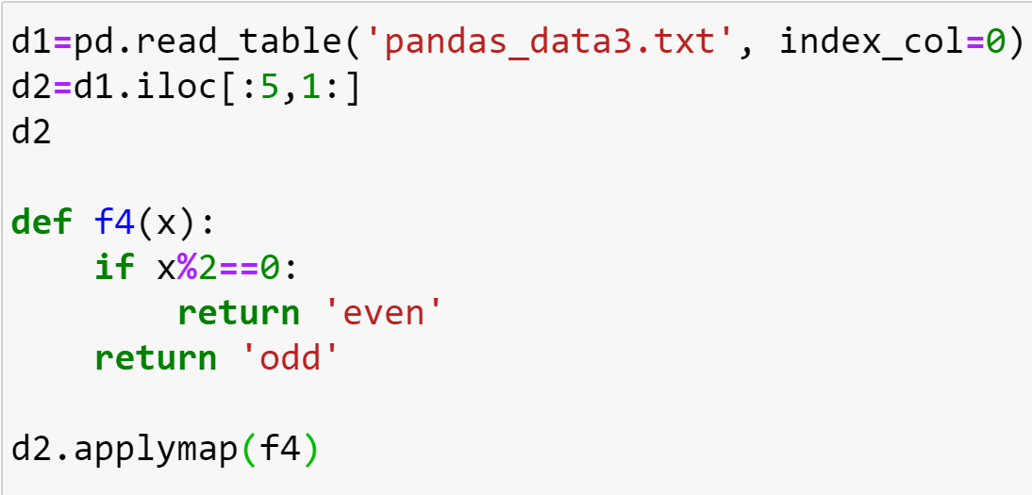
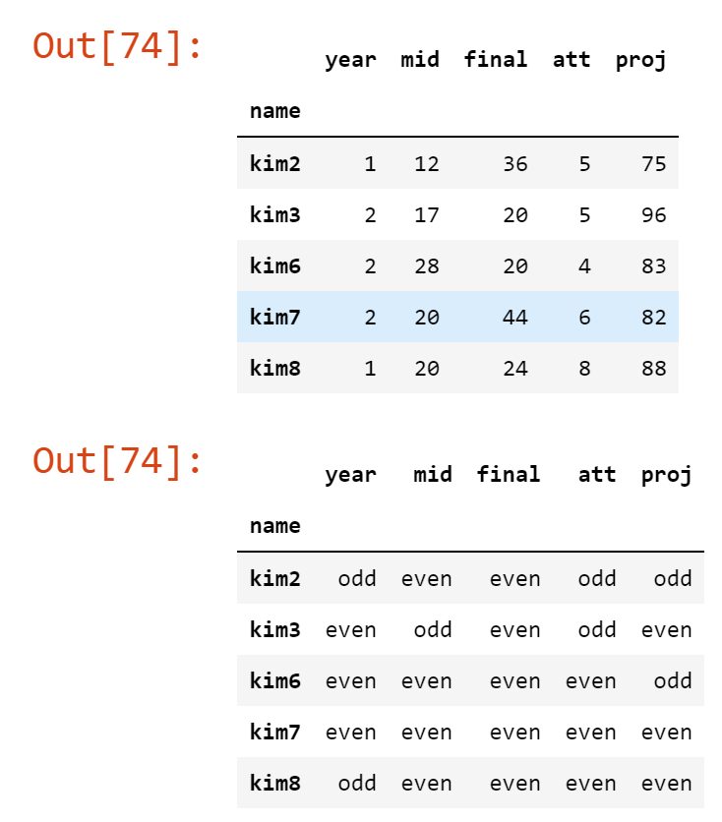
applymap for dataframe

Slide 28
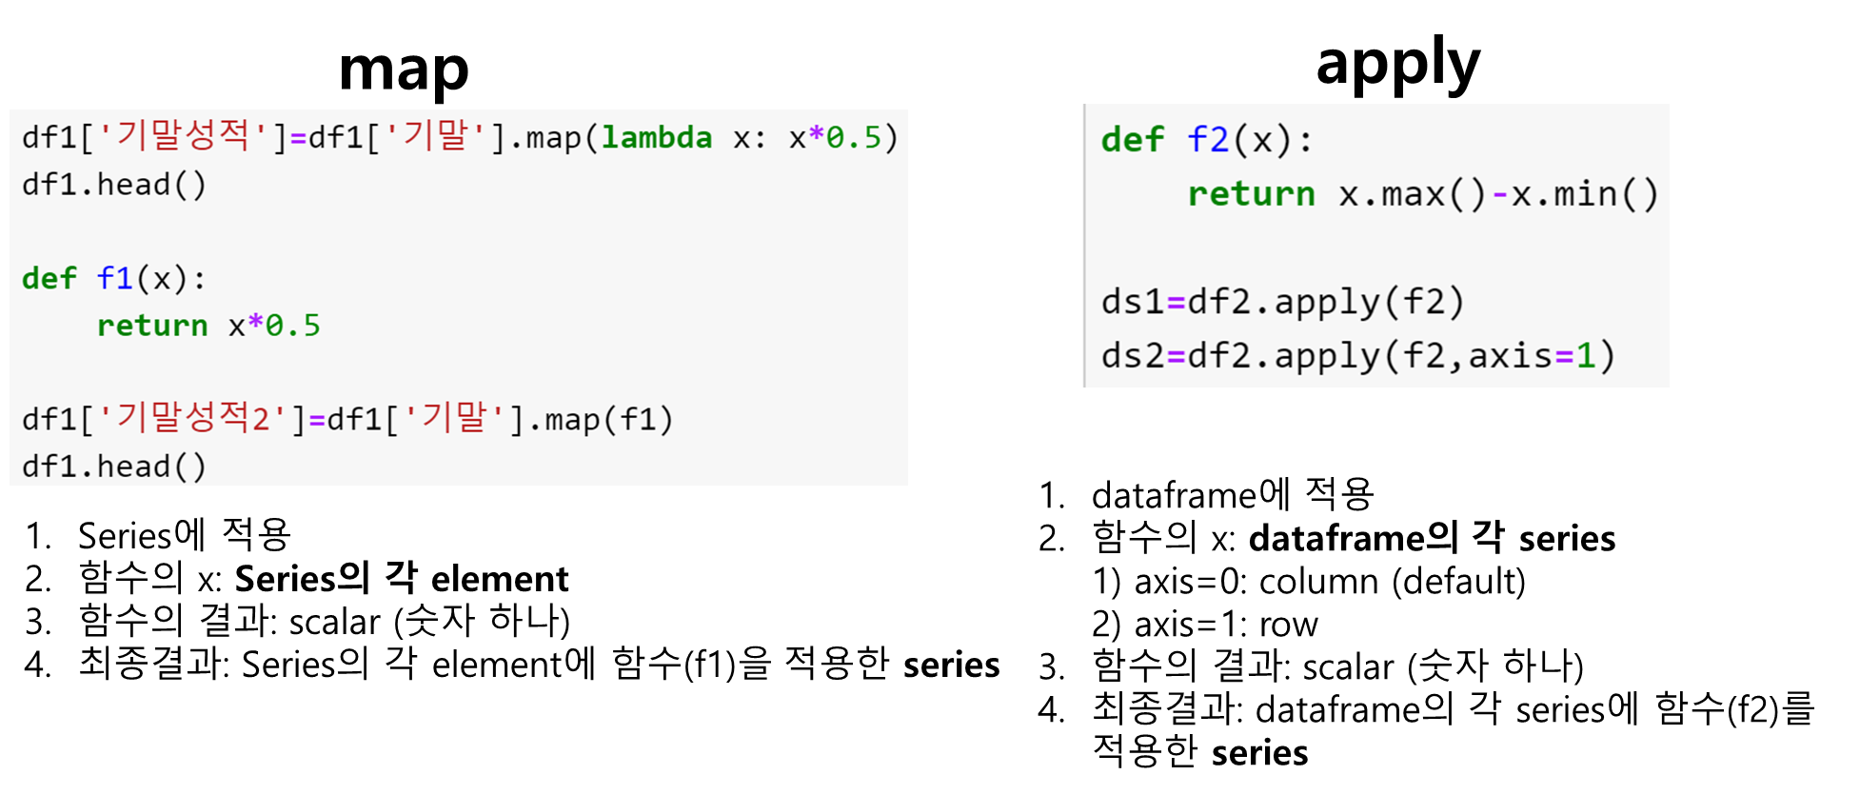
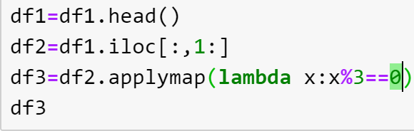
map vs apply vs applymap
applymap
dataframe에 적용
함수의 x: dataframe의 각 element (axis 없음)
함수의 결과: scalar (숫자 하나)
최종결과: dataframe의 각 element에 함수를 적용한 dataframe

Slide 29
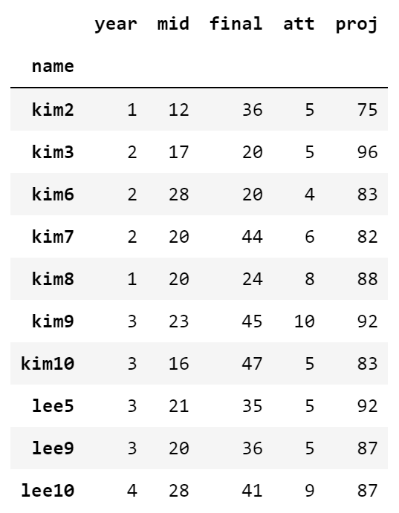
실습3
pandas_data3.txt 파일을 읽어서 오른쪾과 같은 dataframe을 만들고
각 열 별, (mean-std, mean+std) 사이에 들어오는 값들의 합 구하기
위 dataframe의 모든 element를 10이상의 값은 ‘A’, 10미만중 짝수는 ‘B’, 10미만중 홀수는 ‘C’로 바꾸시오
각 학생 별, mid, final, proj 점수의 합이 140점 이상인 학생은 P 아니면 F 값을 갖는 열 추가 하기
각 열 별, 1) 평균, 2) 표준편차, 3) 최대, 4) 최소 값을 구해서 원래의 dataframe에 행 추가 하기 (concat 사용)
각 학생 별, final이 final평균이상 또는 mid가 mid평균이상이면 P 아니면 F 값을 갖는 열 추가 하기 (global variable 사용)

